Slide 1
Кібербезпека
Правила безпечної поведінки в інтернеті
9 клас
Підготувала
Педагог соціальний
Ганна СТРАХАНОВА
Матеріал взятий з сайту https://naurok.com.ua/prezentaciya-kiberbezpeka-516222.html

Slide 2
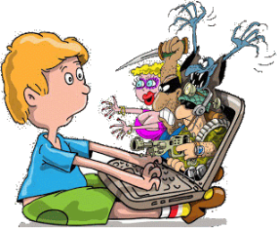
Що таке кібербезпека?
Кібербезпека — це комплекс заходів, технологій, процесів і практик, спрямованих на захист комп’ютерних систем, мереж, програм та даних від цифрових атак, несанкціонованого доступу, пошкодження або крадіжки. Вона забезпечує конфіденційність, цілісність і доступність інформації, захищаючи як особисті дані, так і критичну інфраструктуру держави.

Slide 3

Чому це важливо?
Інтернет є частиною життя
Є ризики: шахрайство, булінг, віруси
Кібербезпека критично важлива для захисту особистих даних, фінансів та конфіденційної інформації від крадіжок, зламів та вірусів у цифрову епоху. Вона забезпечує надійну роботу інфраструктури (електрики, банків, медицини), запобігає шахрайству, захищає репутацію та гарантує приватність у мережі, що стає особливо актуальним в умовах зростання кіберзагроз.

Slide 4
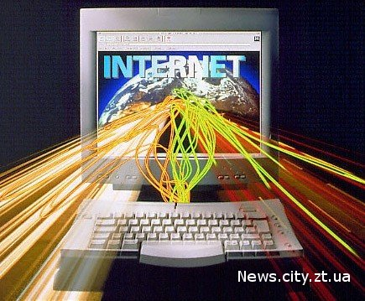
Основні загрози
Фішинг
Віруси
Кібербулінг
Соціальна інженерія
Небезпечні знайомства

Slide 5
Фішинг
це вид інтернет-шахрайства, спрямований на крадіжку конфіденційних даних (паролів, реквізитів карток, логінів) через підроблені сайти, електронні листи або повідомлення в месенджерах. Зловмисники імітують офіційні джерела (банки, бренди), щоб змусити користувача самостійно розкрити інформацію.
Як працює фішинг:
Підроблені сайти: Створюються сайти-копії, які виглядають точно як офіційні, наприклад, банківські сторінки, де жертва вводить пароль.
Фішингові листи та SMS: Розсилаються повідомлення про «виграші», «зломи акаунтів» або «необхідність підтвердження даних», що містять шкідливі посилання.
Мета:
Основна мета — викрадення грошей або особистої інформації для продажу.

Slide 6
Віруси
Комп’ютерний вірус — це вид шкідливого програмного забезпечення, яке здатне самостійно створювати власні копії та впроваджувати їх у код інших програм, системні області пам'яті або завантажувальні сектори.
Простими словами: це цифрова «зараза», яка потрапляє на пристрій без вашого відома, щоб псувати файли, красти дані або заважати роботі системи.
Як працюють віруси?
Зараження: Вірус «прикріплюється» до звичайного файлу (наприклад, до програми .exe або документа Word).
Активація: Коли ви відкриваєте цей файл, код вірусу запускається.
Розмноження: Вірус шукає інші файли на комп'ютері або в мережі, щоб скопіювати себе в них.
Дія: Залежно від мети розробника, вірус може просто показувати рекламу, а може видалити всі дані з диска.

Slide 7
Кібербулінг
Кібербулінг — це цькування або залякування з використанням цифрових технологій. Це неодноразова поведінка, спрямована на приниження, залякування чи роздратування людини через соціальні мережі, месенджери, ігрові платформи або мобільні телефони.
Як проявляється кібербулінг?
Розповсюдження брехні: Публікація неправдивої інформації або компрометуючих фото/відео у соцмережах.
Образливі повідомлення: Надсилання погроз, агресивних чи вульгарних текстів.
Видача себе за іншого: Створення фейкових акаунтів від імені жертви для розповсюдження шкідливого контенту.
Ігнорування та виключення: Навмисне видалення людини з онлайн-груп або чатів

Slide 8
Соціальна інженерія
Соціальна інженерія — це метод маніпуляції людьми з метою отримання доступу до конфіденційної інформації, грошей або комп’ютерних систем. На відміну від хакерів, які шукають «дірки» в програмах, соціальні інженери шукають «дірки» в людській психології.
Це «злам людини», а не комп'ютера.
На чому грають маніпулятори?
Шахраї використовують наші природні реакції:
Страх: «Вашу картку заблоковано! Терміново назвіть код, інакше гроші зникнуть».
Довіра: Зловмисник видає себе за технічну підтримку, колегу або представника держорганів.
Цікавість: «Подивіться, хто потрапив у ДТП!» (і посилання на вірус).
Жадібність: «Ви виграли iPhone! Просто оплатіть доставку».
Співчуття: Прохання про термінову допомогу на лікування від «друга» у месенджері.

Slide 9
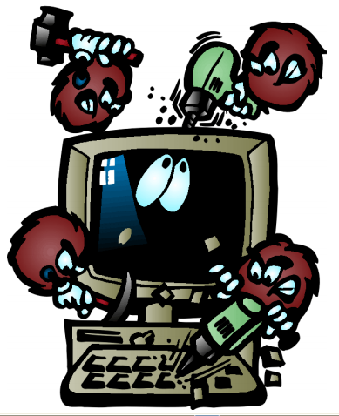
Захист акаунтів
Це головне правило сучасної цифрової гігієни. Якщо коротко, то ваш захист тримається на двох «китах»:
Складний пароль — це ваш унікальний замок, який неможливо підібрати перебором.
Двофакторна автентифікація (2FA) — це другий замок (код у додатку або SMS), який не дасть зловмиснику зайти в акаунт, навіть якщо він якимось чином дізнався ваш пароль.

Slide 10

Безпечне користування
🛡️ Твоя цифрова безпека: Чек-лист
1. Налаштуй захист:
Складні паролі: Різні для кожного сервісу.
Двофакторка (2FA): Обов’язкове підтвердження входу через додаток.
2. Будь пильним (Проти фішингу та маніпуляцій):
Перевіряй сайти: Дивись на адресу в рядку браузера (чи немає зайвих літер).
Не довіряй незнайомцям: Пам'ятай про соціальну інженерію — не віддавай дані під тиском чи через обіцянки призів.
3. Технічна гігієна:
Підозрілі файли: Ніколи не відкривай вкладення від невідомих відправників (це можуть бути віруси).
Оновлення: Регулярно оновлюй систему та антивірус.

Slide 11
Особисті дані
Що до них належить:
Прізвище, ім'я, по батькові.
Номер телефону та домашня адреса.
Паспортні дані та ІПН.
Логіни, паролі, номери банківських карток (і термін їх дії/CVV-код).
Геопозиція (де ви перебуваєте зараз).
⚠️ Головні правила безпеки:
Мінімізація: Не вказуйте номер телефону чи адресу в профілях соцмереж (Facebook, Instagram). Чим менше про вас знають сторонні, тим важче застосувати соціальну інженерію.
Перевірка запитів: Справжні банки, пошта чи соцмережі ніколи не просять ваш пароль або CVV-код через повідомлення чи по телефону.
Обережність із тестами та опитуваннями: Фейкові анкети типу «Яка ти тварина?» або «Твій ідеальний автомобіль» часто створені лише для збору ваших даних.
Видалення зайвого: Регулярно чистьте історію браузера та кеш, а також видаляйте акаунти, якими більше не користуєтеся.
Порада: Ставтеся до своїх даних як до ключів від квартири — не давайте їх нікому, кого не знаєте особисто.

Slide 12
Поведінка в інтернеті
Критичне мислення: Не вірте всьому, що бачите. Перевіряйте шокуючі новини або «виграші» в офіційних джерелах.
Цифровий слід: Пам'ятайте, що все завантажене в інтернет (фото, коментарі) залишається там назавжди, навіть після видалення.
Культура спілкування (Нетікет): Не беріть участі в кібербулінгу. Ігноруйте тролів та хейтерів, щоб не давати їм енергії.
Пауза перед кліком: Якщо повідомлення змушує вас панікувати або терміново щось натиснути — це ознака маніпуляції. Зупиніться на хвилину.
Вихід з акаунтів: Завжди виходьте зі своїх профілів, якщо користуєтеся чужим комп'ютером або публічним Wi-Fi.
Важлива порада: Поводьтеся в онлайні так само обережно, як і на реальній вулиці з незнайомцями.

Slide 13
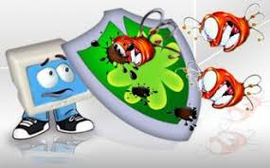
Правила безпеки під час роботи в Інтернеті
Не друкуйте особисті дані своєї родини на незнайомих сайтах.
Не розповідайте про статки своєї родини під час роботи у чаті, контактах.
Код кредитної картки не може бути ключем до будь-яких програм.
Нікому не роздавайте свої паролі.
Не спілкуйтеся в Інтернеті з незнайомими людьми – ви не знаєте, хто знаходиться по той бік екрану.
Не поспішайте користуватися безкоштовними пропозиціями – ви можете встановити шкідливе програмне забезпечення.
Не користуйтесь носіями інформації і програмним забезпеченням сумнівного походження.
Ніколи не відкривайте листи, які з'явилися у вашій електронній скринці, якщо ви не можете визначити відправника. Будьте уважні, коли працюєте в Інтернеті – звертайте увагу на англомовні повідомлення для відвідувачів сайтів.

Slide 14
ПАМ’ЯТКА: ТВОЯ ЦИФРОВА БЕЗПЕКА
1. Захист акаунтів (Твоя фортеця)
Двофакторна автентифікація (2FA): Увімкни її всюди (Telegram, Google, Instagram). Це другий замок після пароля.
Унікальні паролі: Не використовуй один пароль для всього. Створюй складні комбінації (літери, цифри, символи).
2. Особисті дані (Твої ключі)
Не розголошуй: Номер телефону, домашню адресу та ПІБ тримай у приватному доступі.
Банківська таємниця: Нікому не кажи PIN-код, CVV (три цифри ззаду) та коди з SMS від банку.
Цифровий слід: Пам’ятай, що видалене фото чи коментар можуть залишитися в мережі назавжди.
3. Безпечне користування (Твоя пильність)
Гігієна посилань: Не переходь за лінками від незнайомців. Завжди перевіряй адресу сайту (чи немає зайвих літер).
Стоп файлам: Не відкривай вкладення у листах від невідомих відправників — там можуть бути віруси.
Критичне мислення: Якщо тебе лякають блокуванням або обіцяють легкі гроші — це соціальна інженерія.
4. Поведінка та етика (Твій комфорт)
Ні кібербулінгу: Не підтримуй цькування. Блокуй агресорів одразу.
Пауза перед кліком: Якщо інформація викликає сильні емоції (паніку чи радість) — зупинись і перевір її.

Slide 15

Кібербезпека — це твоя відповідальність!

